Slide 1
Задача SCJ-реконструкция для произвольного дерева с произвольными ценами и алгоритм для 2-star дерева.

Slide 2
Даны:
Структура i ⇌ граф: нагруженное множество ориент. циклов и цепей. Лист i = Структура i .
Имена в листе без повторений. Имя в i = ребро в i !
SCJ-расстояние: a . . . b, где o_{j} - одна из операций cut, join, deletion, insertion. Это - кратчайшая цепочка с повторениями. Даны рацион. цены >0 операций.
Заданы структуры в листьях. Переменная –
расстановка структур: X ⇌ {v ↔ a_{v} |v}
Найти расстановку: X ↦ c(X) = ∑ SCJ (v, v₊) → min
r
o₁
o_{m}
v
. . . . . . . .
1 2 . . . . . . . . .i . . . . . . . . . . l
внутренняя вершинаа
структура
v

Slide 3
Дано любое дерево, в его листьях даны структуры без петель. Алгоритм:
r
(1) Выравниваем имена в листовых структурах=в листьях, для чего добавляем отсутствующие имена в виде петель. Тогда:
; цена события «добавить k» = cut,

 ; цена события «удалить k» = join,
также остаются операции (не с петлей/изол. ребром) cut и join с их исходными ценами.
Во внутренних вершинах разрешаем только имена=ребра, которые присутствуют хотя бы в одном листе.
v
.
k
k
.
k
k
Любое дерево, напр-р, такое: оно называется
2-star дерево.
p -- пара краёв рёбер в листе v = в листовой структуре a_{v}, т.е. p -- пара вершин в мн-е (= полном без петель графе) М из всех краёв рёбер в любом листе=любой вершине
Между структурами a и паросочетаниями Р в М имеется биекция по правилу: склейка вершин в a соответствует ребру в М между краями этого ребра.

Slide 4
Паросочетание на M определяет структуру, и наоборот:
1) структура a → паросочетание P : допустим в графе P есть вершина степени 2. По по P вернёмся к структуре a. В структуре 1, 2, 3 - края ребер, в P эти края отождествлены ⇒ в структуре есть вершина степени 3, противоречие.
Паросочетание P:
Структура a:
2
1
3
1
2
отождествляются
1 = 2 = 3
3
2) паросочетание P → структура a : структура должна состоять из цепей/циклов, включая изолированные ребра/петли; и каждый край ребра в цепи склеен не более чем с одним другим краем ребра, края изолированного ребра несклеены, края петли склеены друг с другом ⇒ в P каждая вершина имеет степень ≤1, так как P – паросочетание. Поэтому a – структура.

Slide 5
p-сценарий (спецификация p) ⇌ по всем внутренних вершинам дерева: в каждой внутренней вершине v паре p приписываем + = «она склеена» или  = «она несклеена». А в листьях для любого p спецификация уже задана.
1 событие с p = по разному в v и в v₊ : в p ребро есть/нет; склейка/расклейка
на (v, v₊) есть/нет.
v
v₊
Цена p-сценария ⇌ суммарная цена всех событий с p по дереву.

Slide 6
Варианты событий:
join/cut, не связанные с добавлением/удалением ребер:
(склейка/расклейка в цепях и циклах)
удаление/добавление ребер в структуре:
в структуре a:
в структуре a :
1
1
1₁
1
1
2
1₂
2
1₂
2₂
1₁ = 1₂
1₂ = 2₂
В множестве M:
в множестве M :
1₂
1₂
1₁
1₁
1₂
2₂
1₂
2₂

Slide 7
(2) возможны любые расстановки S = { p-сценарий | p }. Такое S задаёт расстановку графов (не обязательно структутр) по дереву. В частности, по P – любому парасочетанию в M образуем S = s(P) = {p-сценарий | согласно P в r, а вниз от P как-то однозначно}, а c(P) - суммарная цена этих p-сценариев вдоль всего дерева.
Прямой ход алгоритма: вычисляем p_{v-yes} и p_{v-no} для всех p и v. Базис: p_{v-yes} = 0 if p is joined at v and p_{v-yes} = ∞ if it is not joined. Similarly, p_{v-no} = 0 if p is not joined at v and ∞ if it is joined.
“p_{v-yes} → yes”
“p_{v-yes} → no”
v
P_{v-yes}
P_{v-no}
·
x
⎧p_{v-yes} = min (p_{w-yes} , p_{w-no} + c₁), ∑
⎨p_{v-no} = min (p_{w-yes} + c₂ , p_{w-no} ), ∑
⎩
w
w
знаем: p_{w-yes} и p_{w-no}
w
“p_{v-no} → yes”
“p_{v-no} → no”
минимальная сум. цена p-сценария от w при yes
-//- от w при no
Индукции в прямом ходе снизу вверх,
в обратном – сверху вниз: дано  вычислим.
Вычисление идёт до p_{r-yes} и p_{r-no} -- мин. сумм. цен p-сценариев от r, если yes или no (в r).

Slide 8
(3) В корне r берём минимальное паросочетание P_{r} с весами p_{r-yes} — p_{r-no}
(с любым числом нулевых по весу рёбер).
(4) Обратным ходом по указанным ссылкам получим расстановку S графов.
Лемма 1а. Пусть P₀ пустое паросочетание в M. Для любой структуры P выполняется c(P) = c(P₀) + w(P) , где w(P) вес структуры P. Поэтому минимум суммарной цены c(P) расстановки s(P _{r}) достигается на минимальном паросочетании P _{r}.
Доказательство. , .
Вычитая получим
, .
Здесь pP означает, что ребро p принадлежит паросочетанию P, а pP – не принад-т

Slide 9
Лемма 1b. Только теперь пусть исходное дерево 2-star. Тогда s(P _{r}) в вершине u является структурой. Поэтому s(P _{r}) минимальная расстановка для исходных данных в листьях. И, таким образом, задача SCJ-реконструкции решена.
Доказательство. 2-star дерево показано слева, это – очень частный случай дерева: кроме корня r имеется ровно одна внутренняя вершина u. И только о ней спрашивается, образует ли s(P) в u структуру? Допустим, что нет, т.е. в u существует вершина 1M, в которой края рёбер у p и q склеены (т.е. 1=p₁ = q₁). Тогда в дереве у
r
p
каждого соседа u пара p или пара q несклеена (иначе 1=p₁ = q₁). Пусть это p в r; если p несклеен ещё в хотя бы в одном листе, а в u p склеен. Тогда p-сценарий не минимален, так как выгоднее в u взять «p несклеен». Иначе q несклеен в листьях,
2
u
1
q
. . . . . . . .
3
1 2 . . . . . . . . .i . . . . . . . . . . l

Slide 10
Формулы для вычисления p_{v-yes} и p_{v-no} в вершине v для одного child w:
⎧p_{v-yes} = min (p_{w-yes} , p_{w-no} + c₁),
⎨p_{v-no} = min (p_{w-yes} + c₂ , p_{w-no} ).
⎩

Slide 11
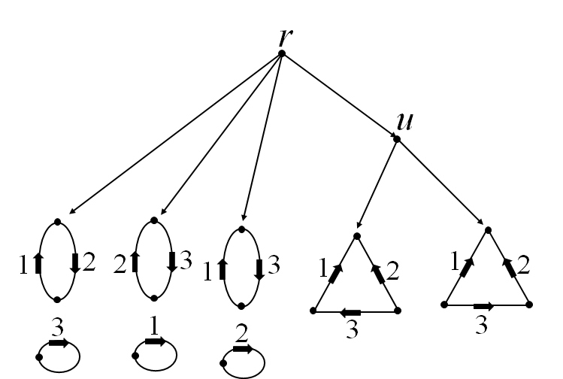
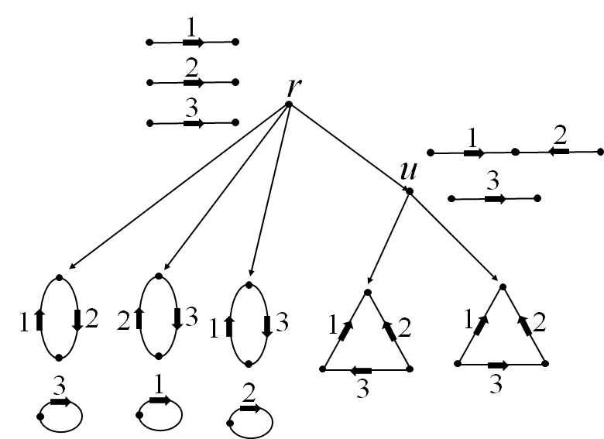
Пример1 (по два цикла в каждом из трёх левых листов). Цены=1. В вершине u: p_{yes}(u) = 0, p_{no}(u) = 2 для p = (1₂,2₂); p_{yes}(u)= 1, p_{no}(u)= 1 для p = (3_{i},1₁) и p = (3_{i},2₁), где i любое; p_{yes} = 2, p_{no} = 0 для других p. В вершине r: p_{yes}(r) = 3, p_{no}(r) = 2 для p = (1₂,2₂); p_{yes} = 3, p_{no} = 2 для p = (3₂,1₁) и p = (3₂,2₁); p_{yes} = 4, p_{no} = 1 для p = (3₁,1₁) и p = (3₁,2₁); p_{yes} = 3, p_{no} = 1 для семи p которые склеены в r-leaf но не в u-leaf, e.g. (1₂,2₁); p_{yes} = 4, p_{no} = 0 для других p, e.g. (1₂,2₁). В M веса всех пар=рёбер 0, P _{r} =; по ссылкам получим структуры в u. Справа результат: цена расстановки =14.

Slide 12
⎧p_{v-yes} = min (p_{w-yes} ,
p_{w-no} + c₁),
⎨p_{v-no} = min (p_{w-yes} +
c₂ , p_{w-no} ).
⎩
c₁ = c₂ = 1

Slide 13
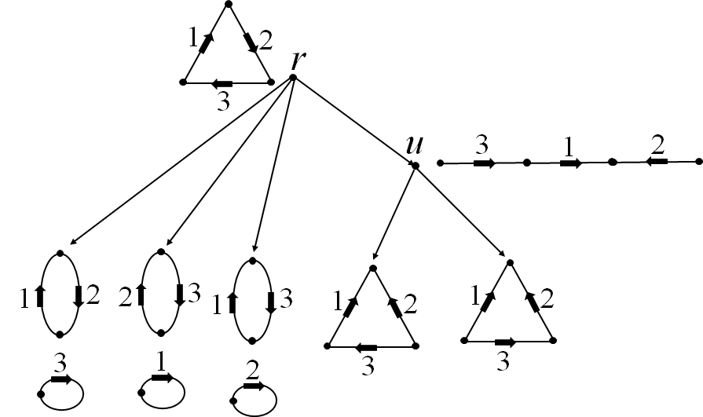
Пример 2: тот же, но цены: cut=1, join=4. В вершине u: p_{yes}(u) = 0, p_{no}(u) = 8 для p = (1₂,2₂); p_{yes}(u)= 1, p_{no}(u)= 4 для p = (3_{i},1₁) и p = (3_{i},2₁), где i любое; p_{yes} = 8, p_{no} = 0 для других p. В вершине r: p_{yes}(r) = 3,p_{no}(r) = 4 для p = (1₂,2₂); p_{yes} = 3, p_{no} = 8 для p = (3₂,1₁) и p = (3₂,2₁); p_{yes} = 4, p_{no} = 4 для p = (3₁,1₁) и p = (3₁,2₁); p_{yes} = 3, p_{no} = 4 для семи p которые склеены в r-leaf но не в u-leaf, e.g. (1₂,2₁); и p_{yes} = 4, p_{no} = 0 для других p, e.g. (1₂,2₁) В M веса: –1 for p = (1₂,2₂); –5 for p = (3₂,1₁) и p = (3₂,2₁); 0 for p = (3₁,1₁) и p = (3₁,2₁); –1 for the seven p that are joined at an r-leaf but not at a u-leaf; and 4 for other p. Паросочетание P _{r} с весом –7 и рёбрами (3₂,1₁), (1₂,2₁), (2₂,3₁). Справа результат: цена расстановки =49.

Slide 14
⎧p_{v-yes} = min (p_{w-yes} , p_{w-no} +c₁),
⎨p_{v-no} = min (p_{w-yes} + c₂ , p_{w-no} ).
⎩
c₁ = 1, c₂ = 4

Slide 15
Задача и алгоритм SCJ-реконструкция для произвольного дерева с произвольными ценами.

Slide 16
Дано дерево и структуры без петель в его листьях. Ищем минимальную расстановку. Алгоритм. Переходим к равному составу в листьях и по всему дереву! В расстановках разрешаются только рёбра, присутст-ие в листьях
Сначал найдём начальную расстановку X₀ (алгоритм отдельно). Звездой называется поддерево в X₀ , состоящее из внутренней вершины v и её соседей (одного вверх и всех детей вниз), у корня r дерева нет соседа вверх. Само v назовём центром звезды, соседа вверх – корнем звезды и соседей вниз – листьями звезды. Дана звезда X_{v} в v с данными от X₀ в её корне и листьях!
Нужны p_{v-yes} , p_{v-no} :
p_{yes} – p_{no} = вес
у ребра p в M.
По весам найдём R_{v}
как минимальное паросочетание с этими весами
(с любым числом нулевых по весу рёбер).
p
p
no
yes
склейка
расклейка
p
p
v
v
yes
no
расклейка
склейка
p
p
p
p
no
no
yes
yes

Slide 17
Вычислим:
p_{yes} – сумму цен расклейки по листьям звезды и склейки по корню звезды, в которых p не соединена ребром.
p_{no} – сумму цен склейки по листьям звезды И расклейки по корню звезды, в которых p соединена ребром.
Каждой паре р (=ребру в полном без петель графе М), pМ, припишем число = вес
p_{yes} – p_{no}, и решим задачу минимального с этими весами паросочетания в М.
Полученное паросочетание R_{v} присвоим центру звезды v вместо бывшего там паросоченания P_{v} .
Получится итерационная последовательность.

Slide 18
Для каждой звезды для начальной расстановки X₀ найдём (v) = c(X_{0v}) – c(R_{v} ), где c(·) цена звезды, и найдём максимальную >0 из этих разностей. В полученной звезде v заменим X_{0v} на R_{v} и пересчитаем все  для звёзд, включающих эту v; остальные  не меняются. И повторим такой переход от полученной расстановки X₁ к очередной расстановке X₂, пока  остаётся строго положительным. Лемма 2. На каждом шаге расстановка X на звезде (с R_{v} в центре) по суммарной цене звезды минимальна относительно данных в корне и листьях звезды v. Доказательство. Для любого паросочетания P в v суммарная цена c(X) событий на звезде в v равна Последняя сумма – константа, поэтому минимум c(X) достигается на паросочета-нии в v, у которого X  P минимально для весов p_{yes} – p_{no} , т.е. P = R_{v} .

Slide 19
Поиск в M (1) минимального паросочетания с любыми весами выполняется переходом к (2) минимальному полному паросочетанию с неотрицательными весами. Действительно, (1) минимальное паросочетание эквивалентна минимальному паросочетанию после обнуления всех положительных весов, и эквивалентна минимальному полному паросочетанию после обнуления, и эквивалентна (2) минимальному полному паросочетанию после обнуления и добавления С=max(модуля всех этих весов).

Slide 20
Итак, правило в Алгоритм. В графе М с заданными весами заменим положительные веса на нулевые, прибавим к полученным весам их максимальный модуль С. Получим задачу (2) и найдём её решение. В нём удалим все рёбра со строго положительными исходными весами, а рёбра исходно нулевого веса оставим в любом числе. Например, удалим все рёбра с исходно нулевым весом. Получим решение задачи (1). Алгоритм изложен кроме выбора начальной расстановки по дереву.

